Slide 1
Powerbuilding.gym
Fase 2 · Desarrollo del Proyecto APT
Sistema integral de gestión para gimnasio de powerlifting
Benjamín Salazar · Victor Mejías
DuocUC · Capstone PTY4614 · Octubre 2026
Notes:
Presentación de la Fase 2: qué es el negocio, qué se desarrolló, diagramas y estado de avance.

Slide 2


Powerbuilding.gym
Introducción al negocio
Qué es el negocio
Homegym de powerlifting en Santiago (Camilo Henríquez 3314), dirigido por su dueña y coach, Fran Rodríguez Santibáñez. Funciona por bloques horarios con cupo limitado.
El problema
Reservas por WhatsApp, planillas y cuadernos
Dobles reservas y sobrecupo
Sin historial de asistencia ni métricas
Qué se está desarrollando
Web y PWA que cumple con:
Reserva y cancelación online con control de cupos
Gestión de bloques, clientes y fichas
Registro de asistencia por bloque
Dashboard de ocupación, asistencia y clientes en riesgo
Sistema web en producción

Slide 3


Alcance
Introducción al negocio
Qué hará el sistema
Qué no hará
Reservas con control de cupo, mantenedores de bloques, clientes, disciplinas, instructores, planes y pagos, y registro de asistencia.
Pago en línea con Webpay Plus y comprobante PDF, portal Mi cuenta del alumno, reportes PDF/Excel y dashboard de negocio.
Notificaciones automáticas por correo y aplicación móvil instalable (PWA) para el administrador.
No reemplaza la administración contable/tributaria ni gestiona sueldos del personal.
No se publica en tiendas de aplicaciones.

Slide 4
Requisitos funcionales
Requisitos
Se muestran los 5 con mayor relevancia según documento ERS:
Código | Requerimiento funcional | Justificación de importancia
R.1 | Autenticar usuario (JWT) | Base de la seguridad del sistema para identificar correctamente a los usuarios.
R.2 | Gestionar roles de acceso | Garantiza el control de acceso y autorizaciones según el tipo de usuario.
R.4 | Reservar bloque | Funcionalidad core del negocio para la gestión de agendas y citas.
R.11 | Mantenedor de planes y membresías | Esencial para la definición de productos, modelos de cobro y suscripciones.
R.12 | Mantenedor de pagos y cuotas | Crítico para la sostenibilidad financiera y el registro transaccional.

Slide 5
Requisitos no funcionales
Requisitos
Se muestran los 5 con mayor relevancia según documento ERS:
Código | Requerimiento no funcional | Justificación de importancia
R.24 | Cifrar contraseñas (bcrypt) | Vital para asegurar y resguardar las credenciales sensibles de los usuarios.
R.25 | Sesión con token JWT con expiración | Mantiene la seguridad en las peticiones API y evita sesiones abiertas indefinidamente.
R.27 | Disponibilidad en la nube (Netlify y Railway) | Garantiza el acceso continuo e infraestructura accesible para el sistema.
R.28 | Tiempo de respuesta menor a 2-3 s | Asegura un rendimiento óptimo y una buena experiencia de usuario.
R.30 | Protección de datos personales (Ley 19.628) | Indispensable para el cumplimiento legal y la privacidad de los usuarios.

Slide 6
Planificación
Gestión del proyecto
Hitos significativos del proyecto (Carta Gantt) y estado real
Fase / hito | Fechas planificadas | Estado al 27/10/2026
Planificación (Acta, requerimientos, equipo) | 08/09 – 28/09/2026 | Completada
Análisis y diseño (casos de uso, mockups, ERS) | 06/10 – 02/11/2026 | Completada
Fase 1 entregada | Semana 4 | Entregada, nota 5,9
Desarrollo (12 casos de uso, mantenedores, PWA) | 03/11 – 14/12/2026 | Adelantado: ejecutado 25 – 27/10/2026
Fase 2: presentación y documentación | 27/10/2026 | En esta entrega
Pruebas y QA (funcionales y con usuarios) | 15/12 – 28/12/2026 | Parcial: verificaciones locales; Fase 3
Implementación y cierre (producción, manuales, capacitación) | 29/12/2026 – 11/01/2027 | Producción operativa; cierre en Fase 3
Fase 3: entrega final | 08/01 – 11/01/2027 | Pendiente

Slide 7

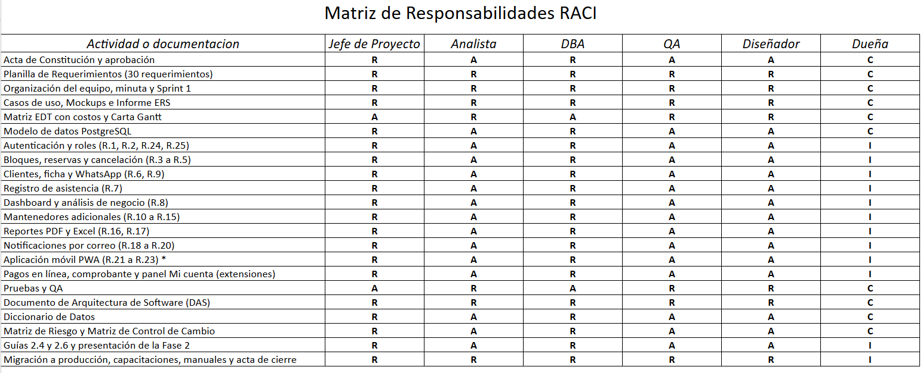
Matriz de responsabilidades
Gestión del proyecto

Slide 8
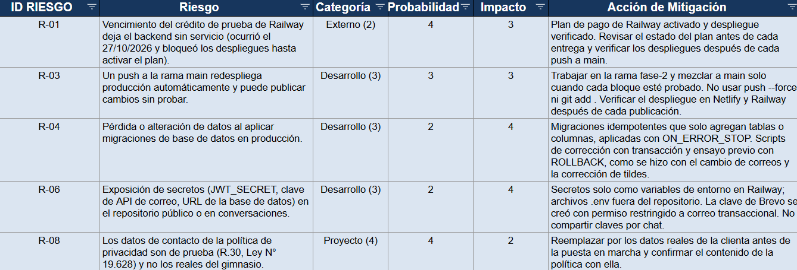
Matriz de riesgos
Gestión del proyecto
5 principales según documento Matriz de Riesgo

Slide 9
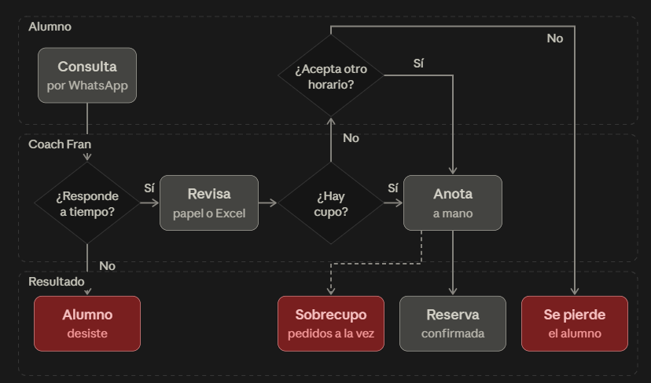
Vista de procesos
Diagrama de actividades AS-IS 1/3
Proceso: reserva de un bloque

Slide 10
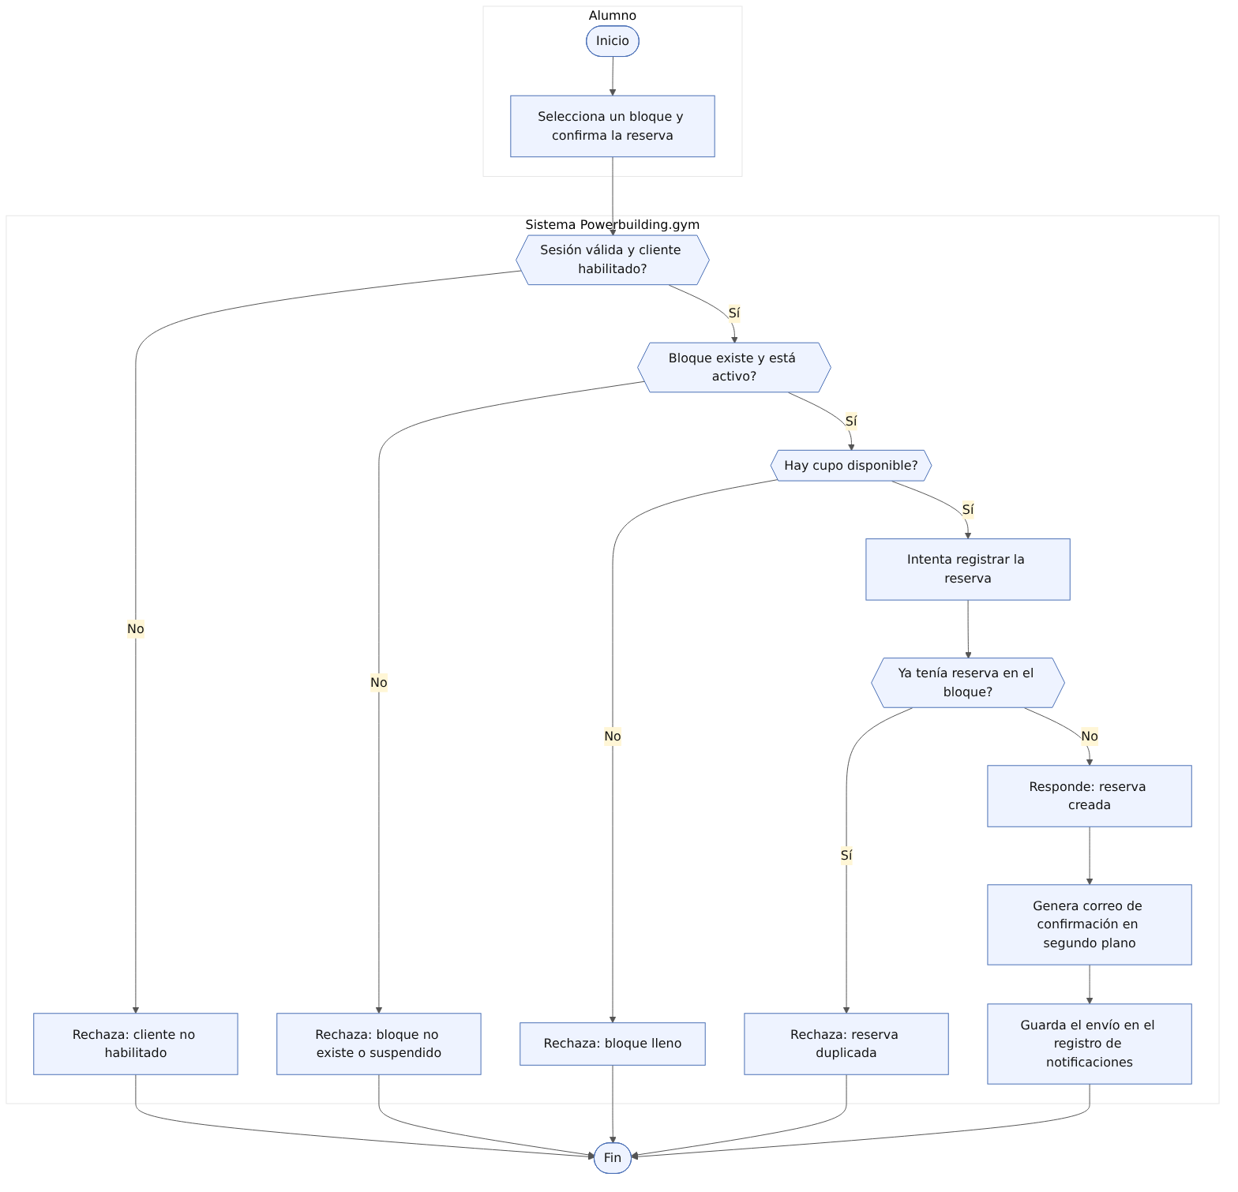
Vista de procesos
Diagrama de actividades TO-BE 1/3
Proceso: reserva de un bloque

Slide 11
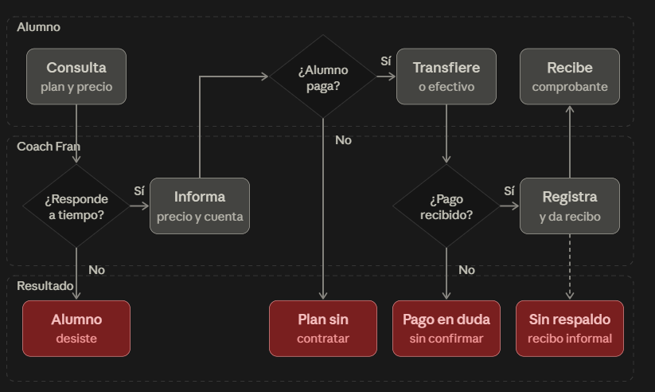
Vista de procesos
Diagrama de actividades AS-IS 2/3
Proceso: pago en línea de un plan

Slide 12
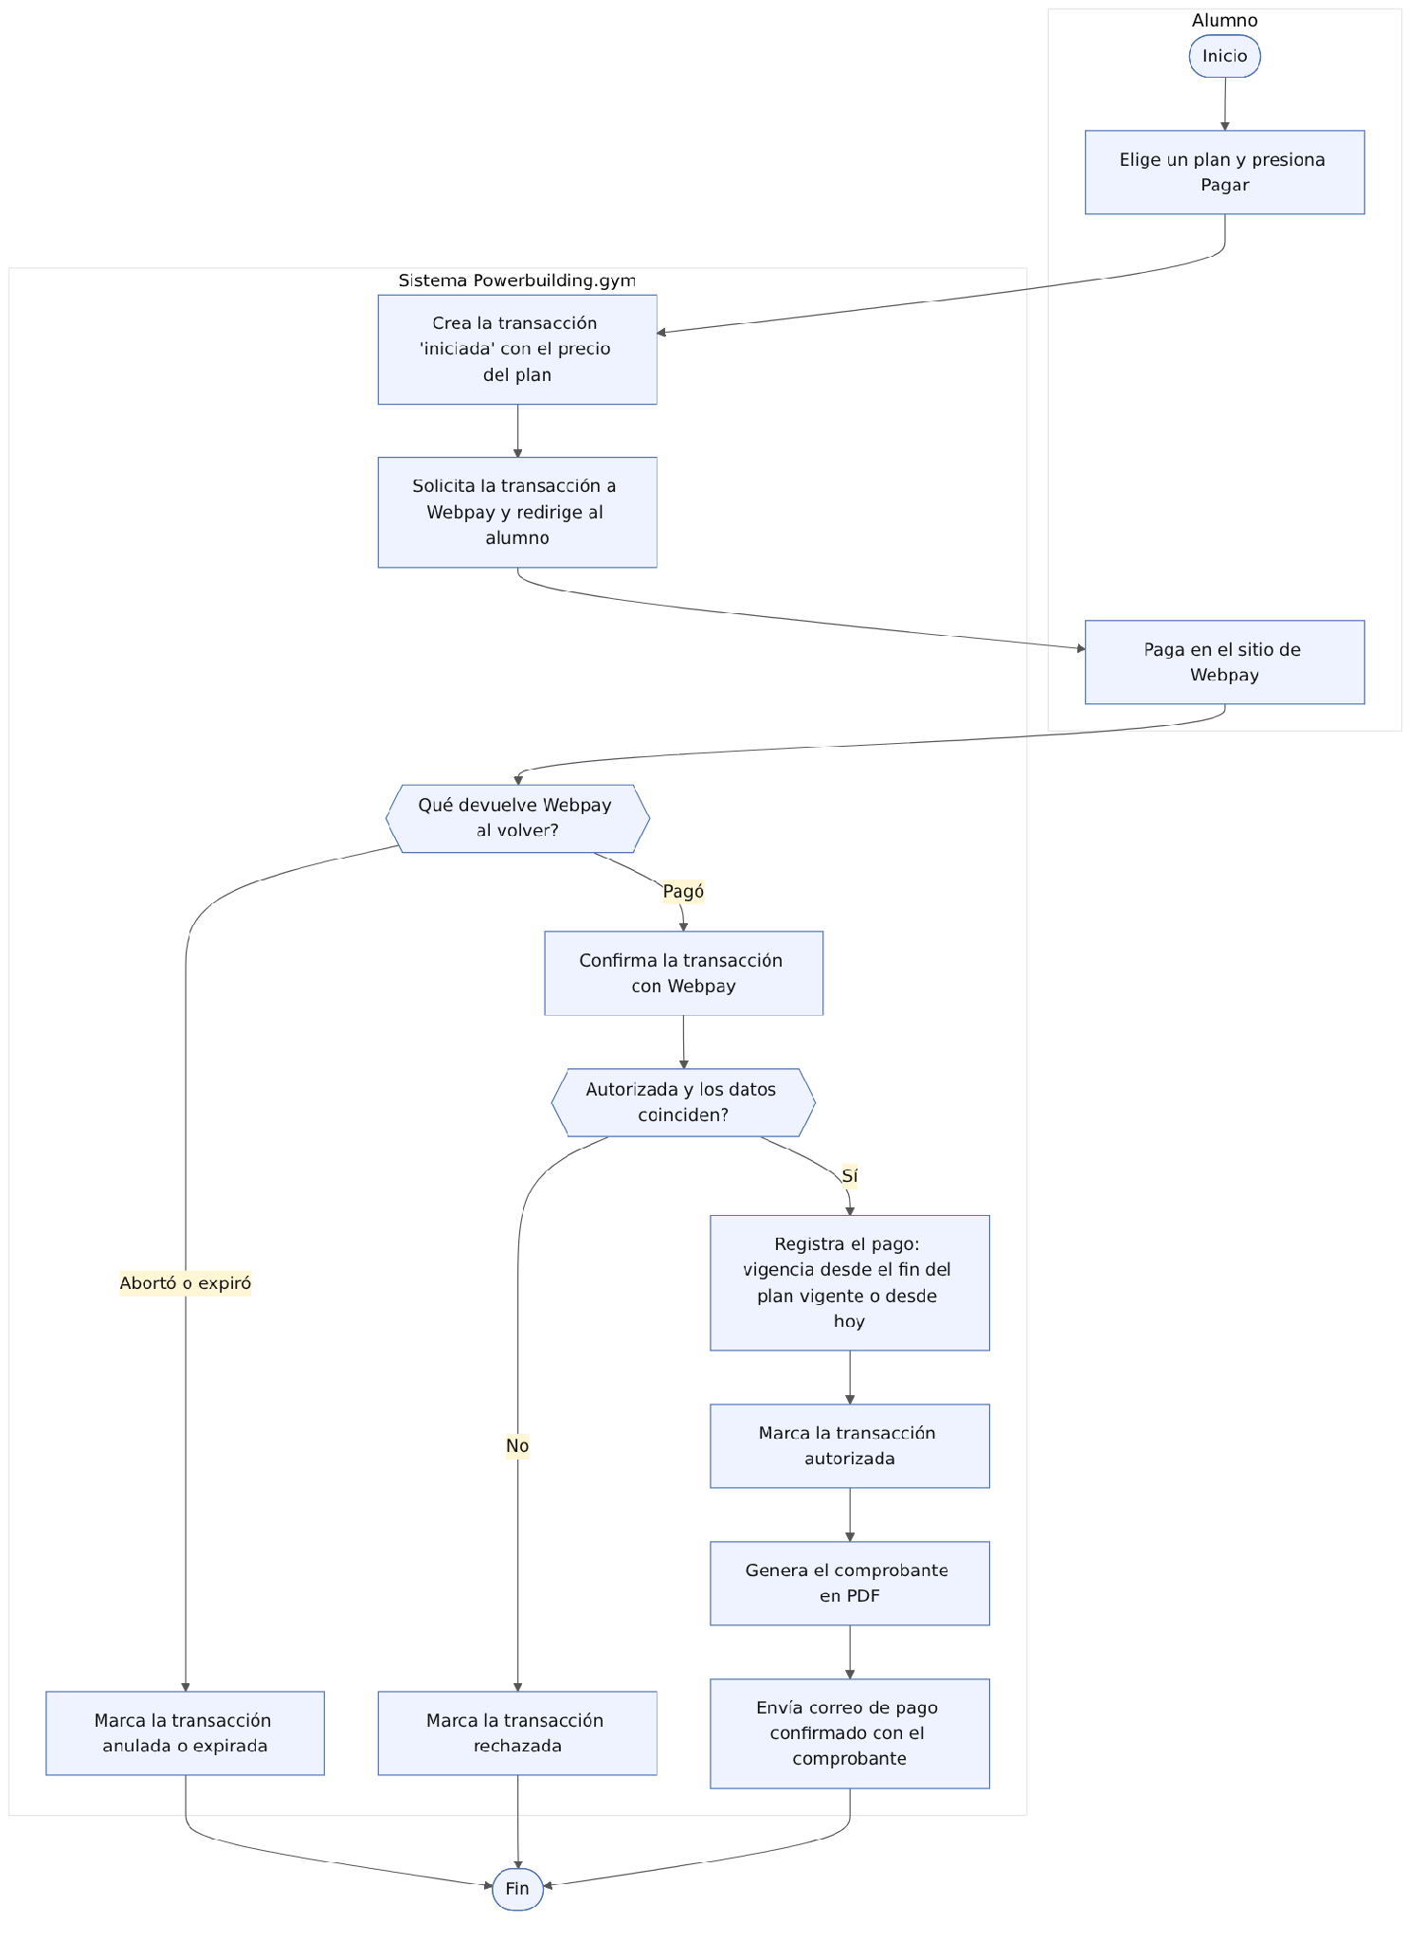
Vista de procesos
Diagrama de actividades TO-BE 2/3
Proceso: pago en línea de un plan

Slide 13
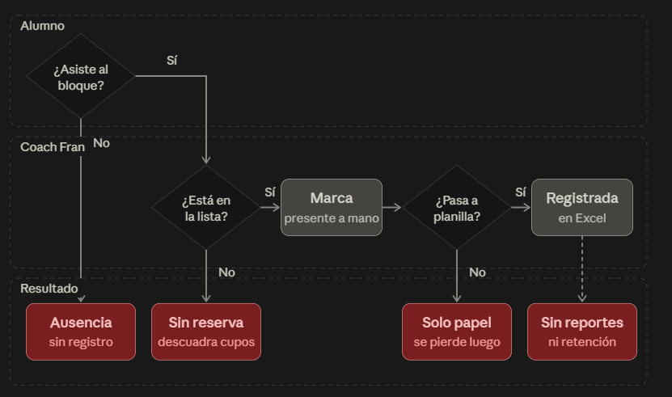
Vista de procesos
Diagrama de actividades AS-IS 3/3
Proceso: registro de asistencia

Slide 14
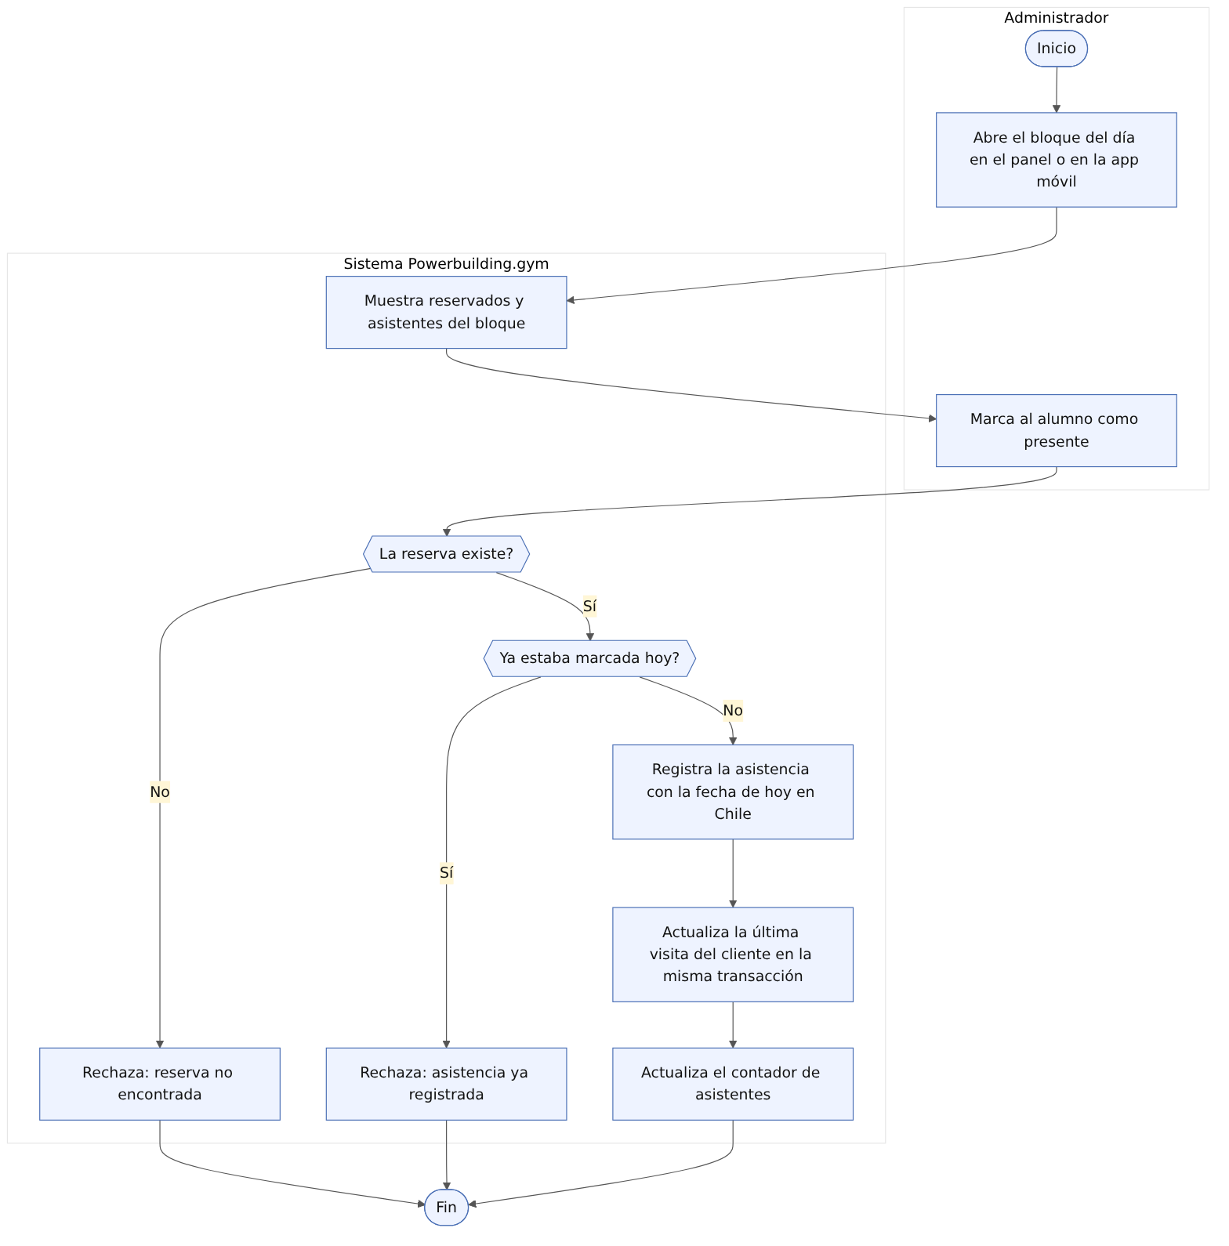
Vista de procesos
Diagrama de actividades TO-BE 3/3
Proceso: registro de asistencia

Slide 15
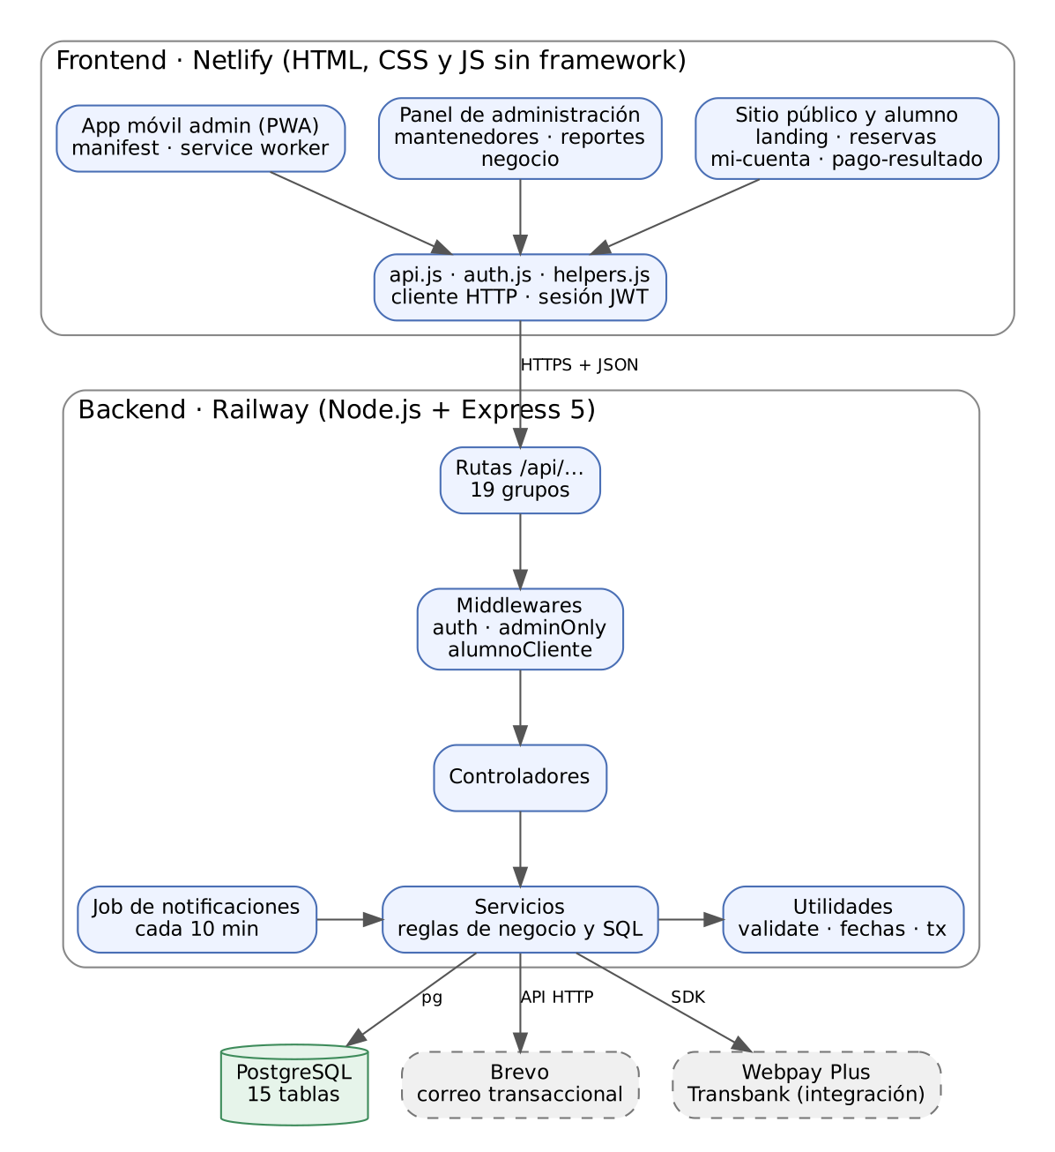
Vista de desarrollo o despliegue
Diagrama de componentes
Netlify, Railway y PostgreSQL

Slide 16
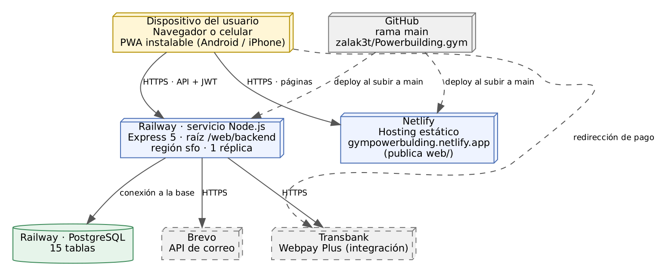
Diagrama de despliegue
Vista física
Netlify, Railway y PostgreSQL

Slide 17
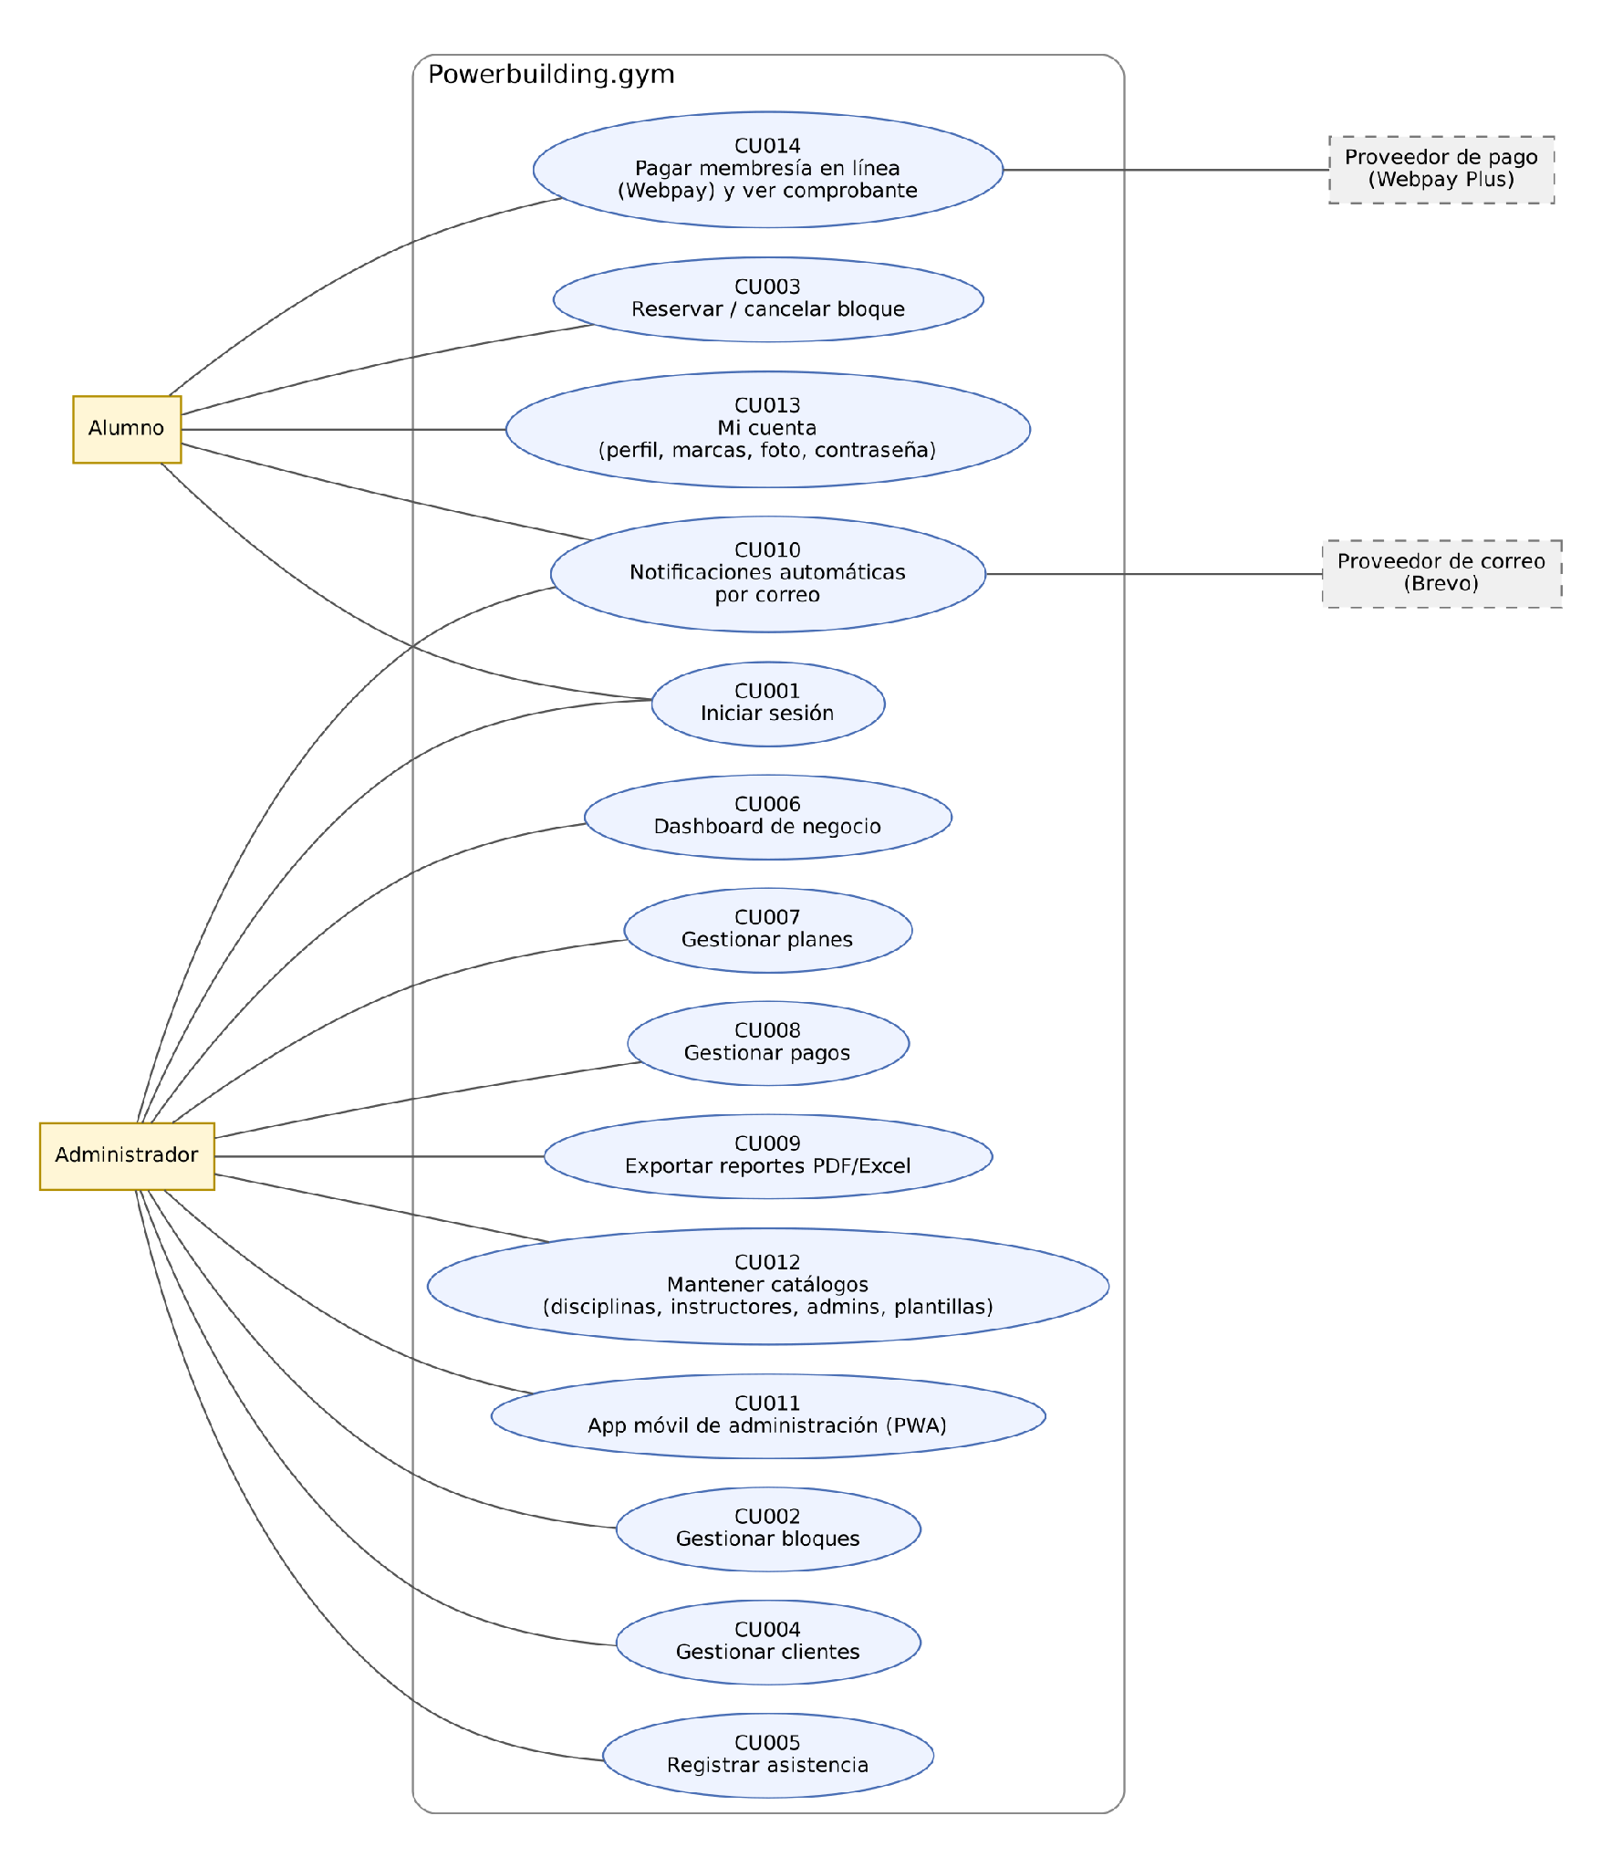
Vista de escenarios
Casos de uso UML
Administrador y alumno

Slide 18
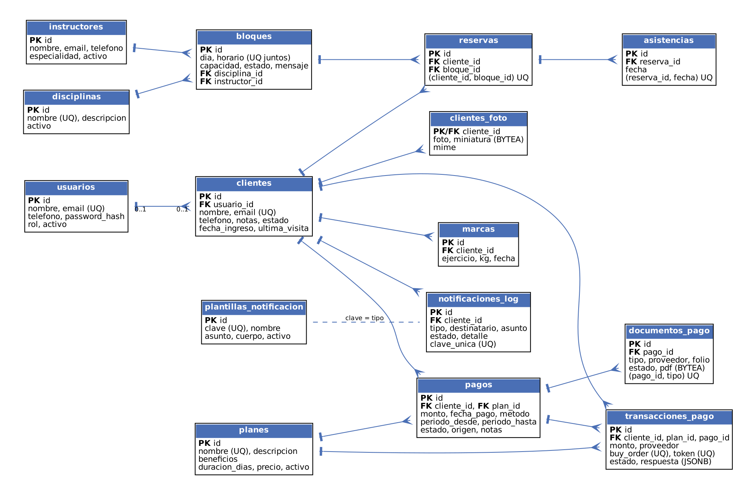
Vista lógica
Modelo entidad-relación (MER)
15 tablas con integridad referencial

Slide 19
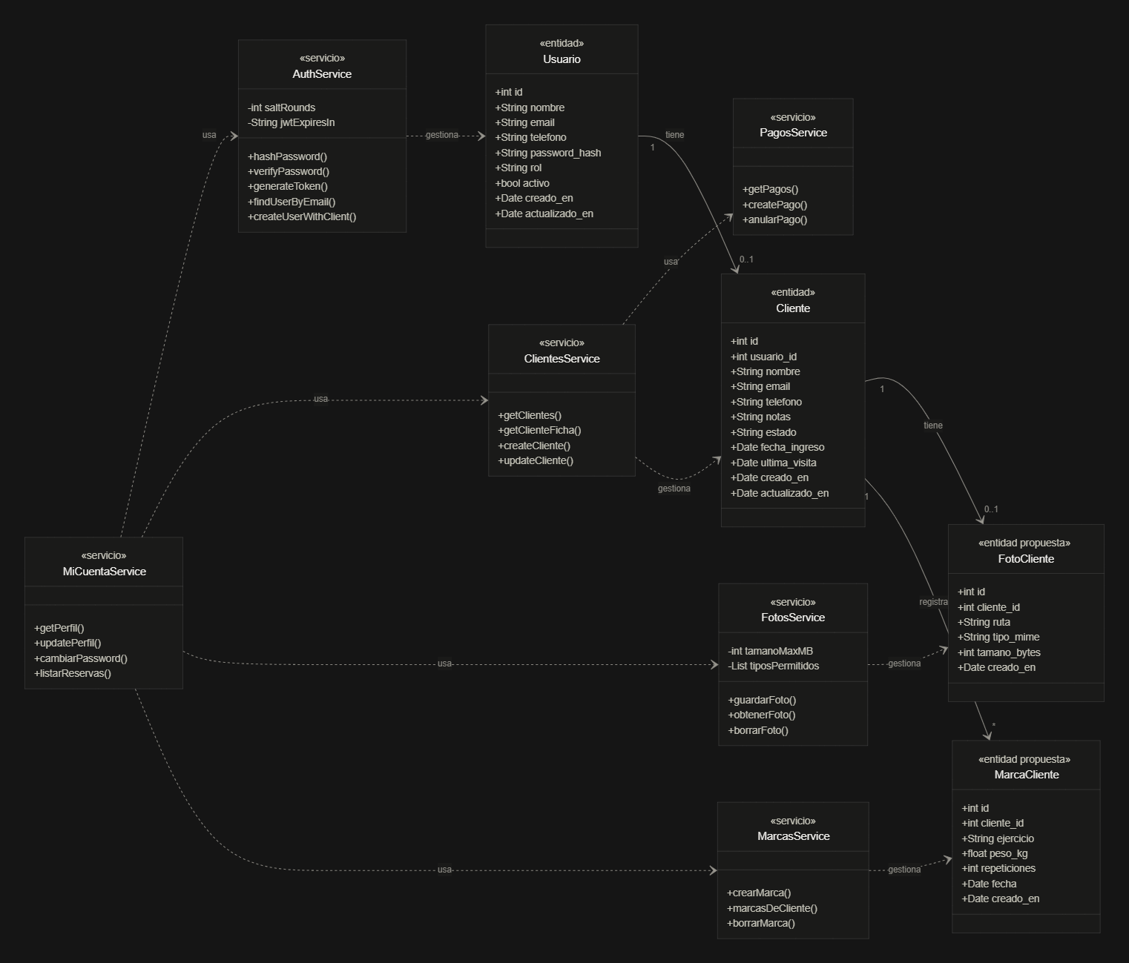
Vista lógica
Diagrama de clases 1/3
Cuenta del alumno

Slide 20
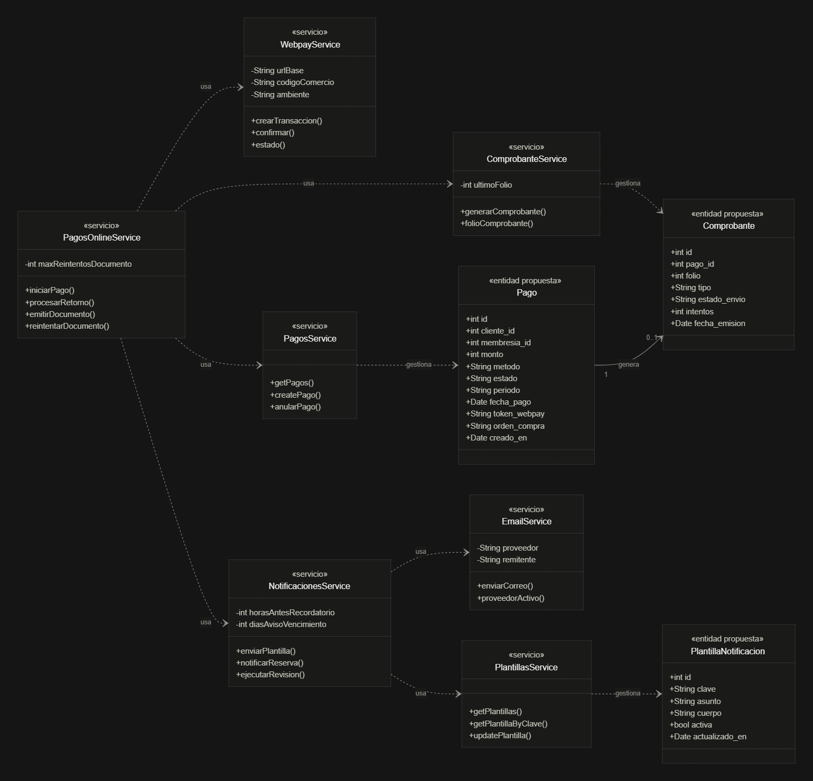
Vista lógica
Diagrama de clases 2/3
Pagos y notificaciones

Slide 21
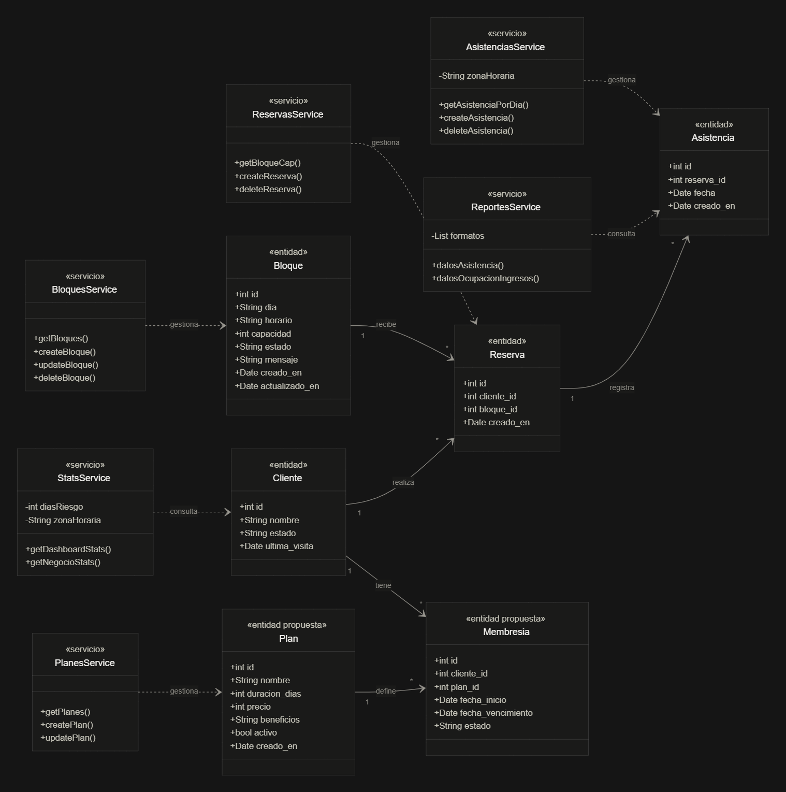
Vista lógica
Diagrama de clases 3/3
Gestión del gimnasio

Slide 22
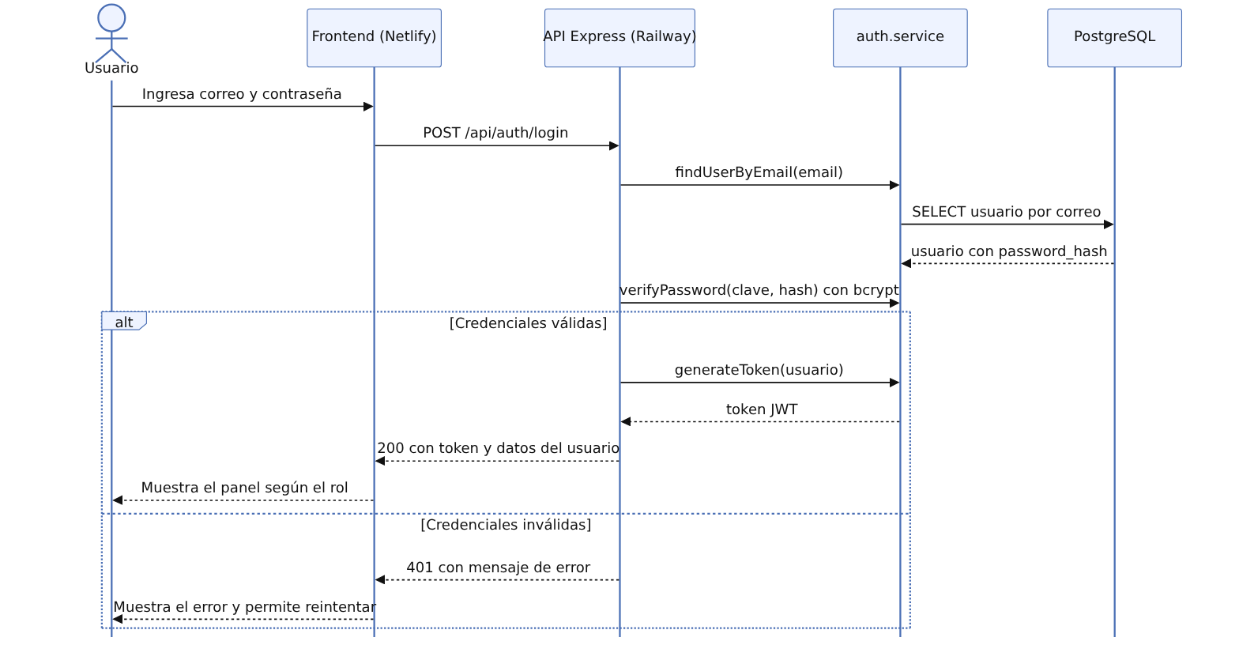
Diagrama de secuencia 1/3
Diagramas de secuencia
Inicio de sesión

Slide 23
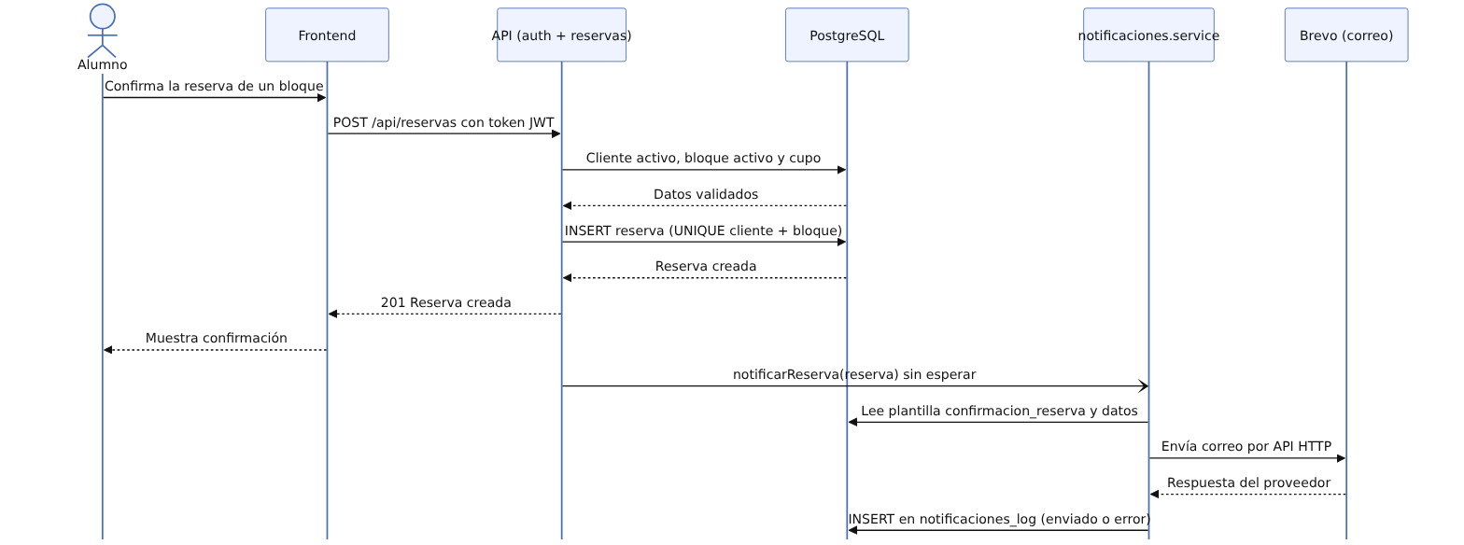
Diagrama de secuencia 2/3
Diagramas de secuencia
Reserva de un bloque

Slide 24
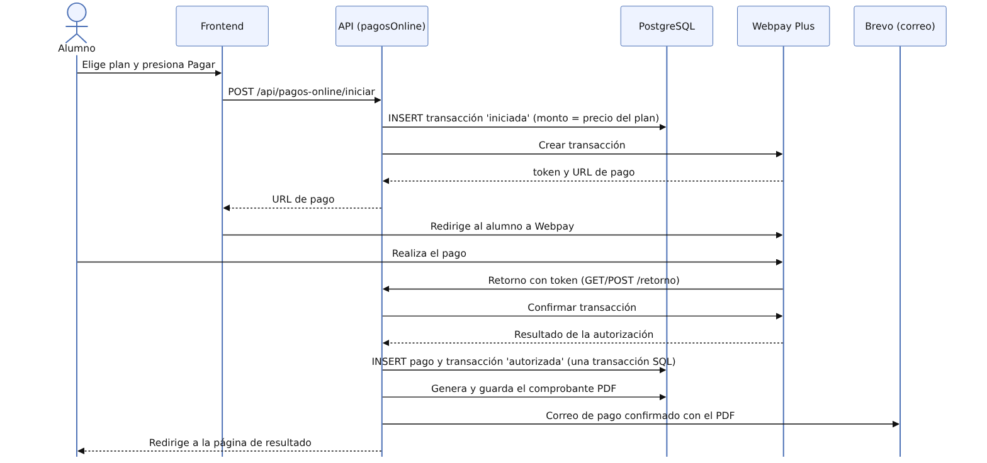
Diagrama de secuencia 3/3
Diagramas de secuencia
Pago en línea con Webpay Plus

Slide 25
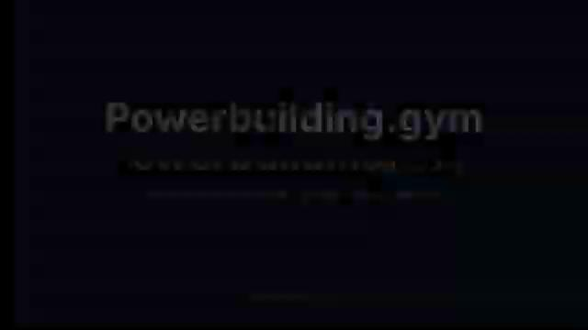

Slide 26
Costos resumidos
Evaluación económica
Costo por fase (miles de CLP)
Total horas-hombre
$4.307.000
339 HH en 5 fases
Margen 60% (utilidad)
$2.584.200
Sobre el costo de HH
Infraestructura 1er año
$68.400
Netlify + Railway
Precio total del proyecto (sin IVA)
$6.959.600

Slide 27



Rentabilidad
Evaluación económica
VIABLE
VAN a 5 años
TIR
Recuperación
$4.734.059
37,2%
2,1 años
mayor que 0: conviene
vs 12% de tasa exigida
de la inversión inicial
Cómo leerlo
VAN: lo que gana el gimnasio en 5 años, en pesos de hoy, menos lo que invierte.
TIR: rentabilidad anual del proyecto; conviene si supera la tasa exigida.
Base: beneficios de $3.704.000 al año (15 h 40 min/mes ahorradas, alumnos retenidos y cobros recuperados) menos $479.040 de operación. Aguanta una caída de beneficios de 35,5%.
Flujo acumulado (millones de CLP)

Slide 28
Conclusiones
Cierre
Un sistema real, en producción, con arquitectura en capas, desarrollado con seguridad, mantenedores, reportes, correos y PWA, mostrando un avance significativo adelantándose al cronograma y asegurando la calidad.
gympowerbulding.netlify.app · github.com/zalak3t/Powerbuilding.gym

Slide 29
Presentación del sistema desarrollado en vivo
Demostración
Demostración en vivo: https://gympowerbulding.netlify.app
1
Alumno: registro/inicio de sesión, reserva y cancelación de un bloque, y Mi cuenta.
2
Alumno: pago de un plan con Webpay Plus (ambiente de integración) y comprobante.
3
Administrador: panel, asistencia del día y dashboard de negocio.
4
Administrador: mantenedores (planes, pagos, plantillas) y reportes PDF/Excel.
5
Notificaciones por correo y aplicación móvil instalable (PWA).

